Slide 1


Letrinhas
Letrinhas – Projeto de Sistemas de Informação - 2014
30-05-2014

Slide 2
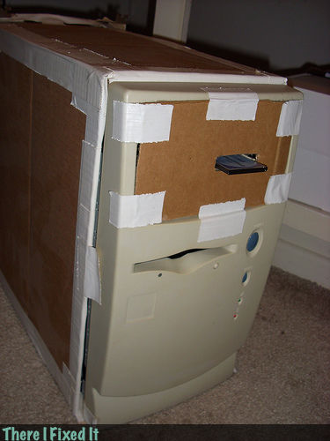
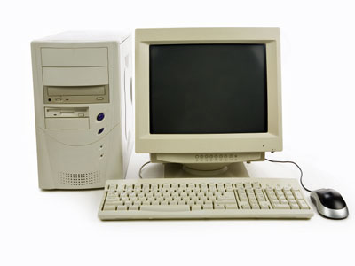
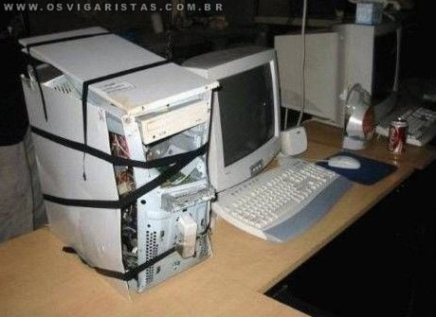
Como se parece a app nesta reta final?
App minimamente funcional.
Corrigido a maioria dos bugs.
Alguma estrutura mais solida.
Praticamente implementada todas as funcionalidades inicialmente debatidas.

Slide 3
O que foi feito desde a semana passada?
Correção de bugs gerais pela App;
Sincronização de Correção de testes de todos os tipos e estados (Updates/Insert);
Janela de Autenticação
Melhoramento de visuais de acordo com a reunião de sexta-feira passada (Teste Multimédia, Teste listas, Teste Texto);
Normalização da solução.
Inicio da Multiresolução, e preparação dos tamanhos das diferentes janelas.
Relatório dos testes Lado a lado com a ultima teste.

Slide 4

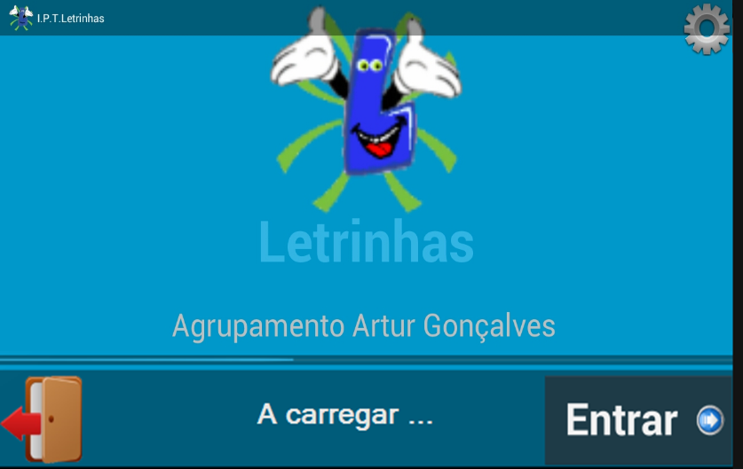
Layouts da App: Pagina Inicial
Letrinhas – Projeto de Sistemas de Informação - 2014
Tiago

Slide 5
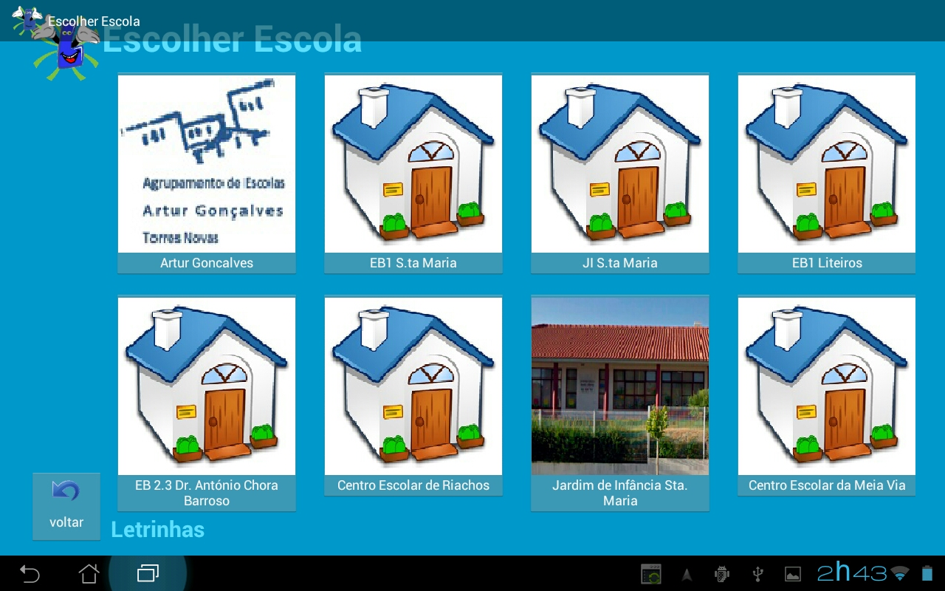
Layouts da App: Escolher Escola
Letrinhas – Projeto de Sistemas de Informação - 2014
Tiago

Slide 6
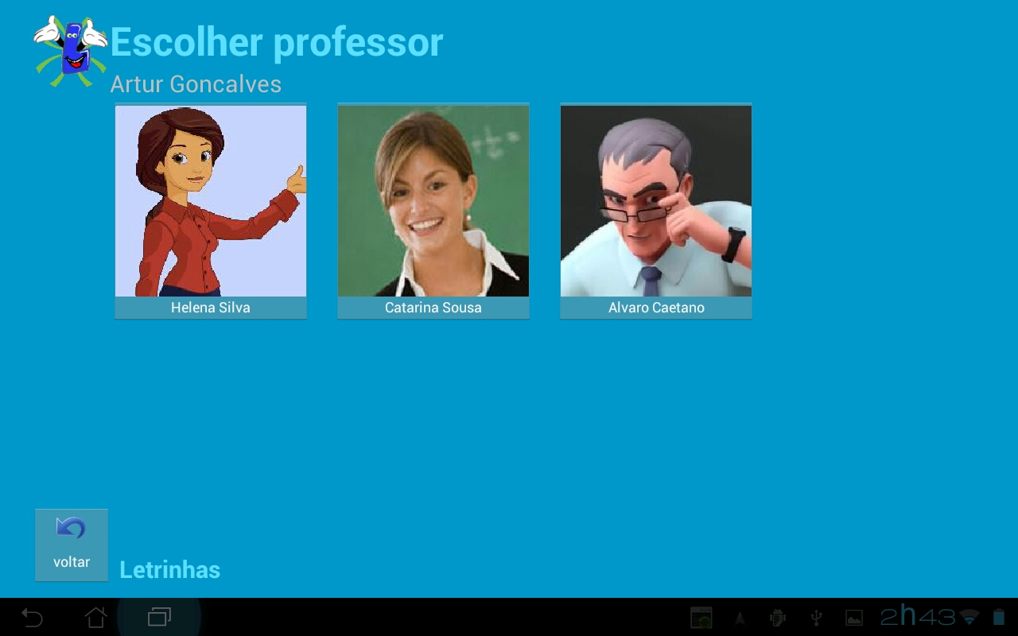
Layouts da App: Escolher Professor
Letrinhas – Projeto de Sistemas de Informação - 2014
Tiago

Slide 7
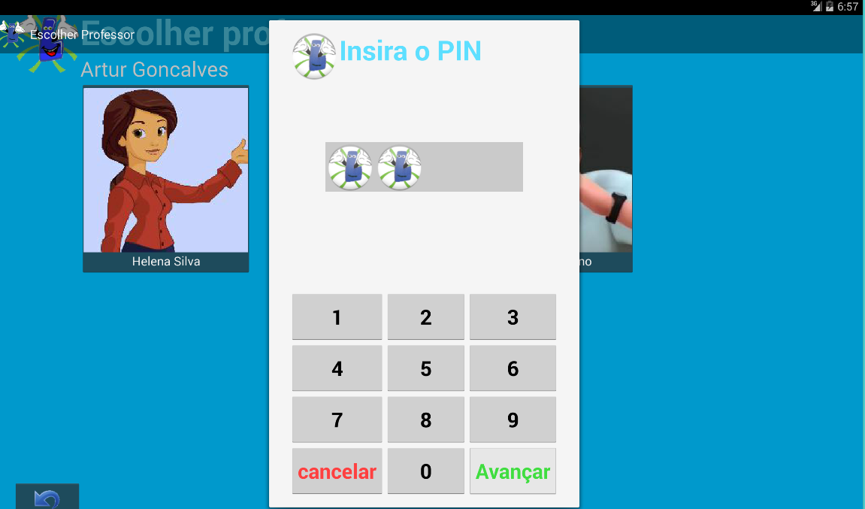
Layouts da App: Escolher Professor
Letrinhas – Projeto de Sistemas de Informação - 2014
Tiago

Slide 8
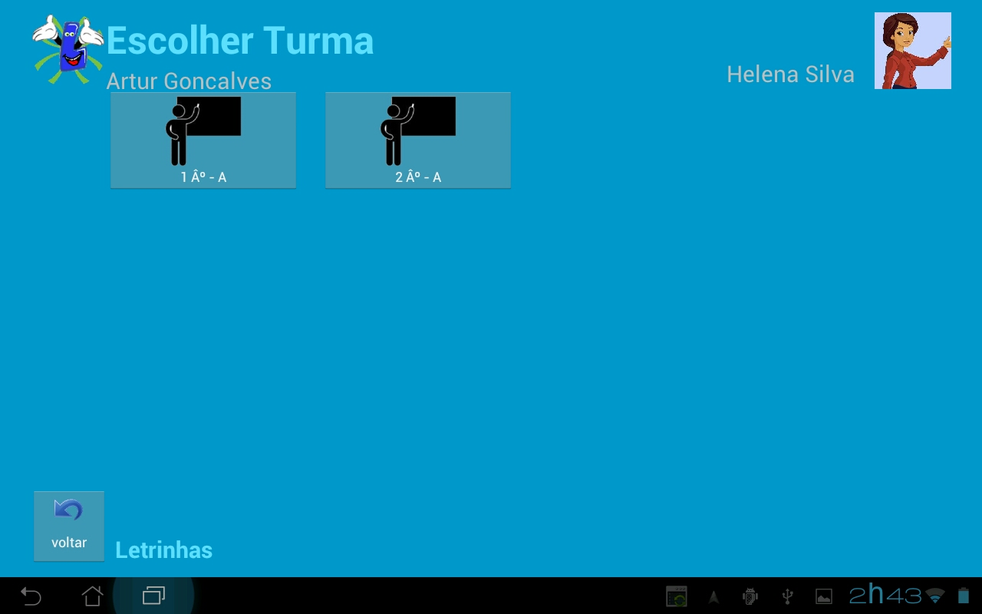
Layouts da App: Escolher Turma
Letrinhas – Projeto de Sistemas de Informação - 2014
Tiago

Slide 9
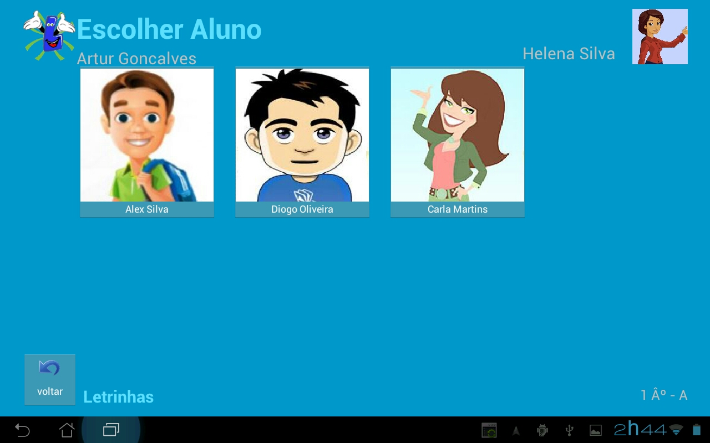
Layouts da App: Escolher o Aluno
Letrinhas – Projeto de Sistemas de Informação - 2014
Tiago

Slide 10
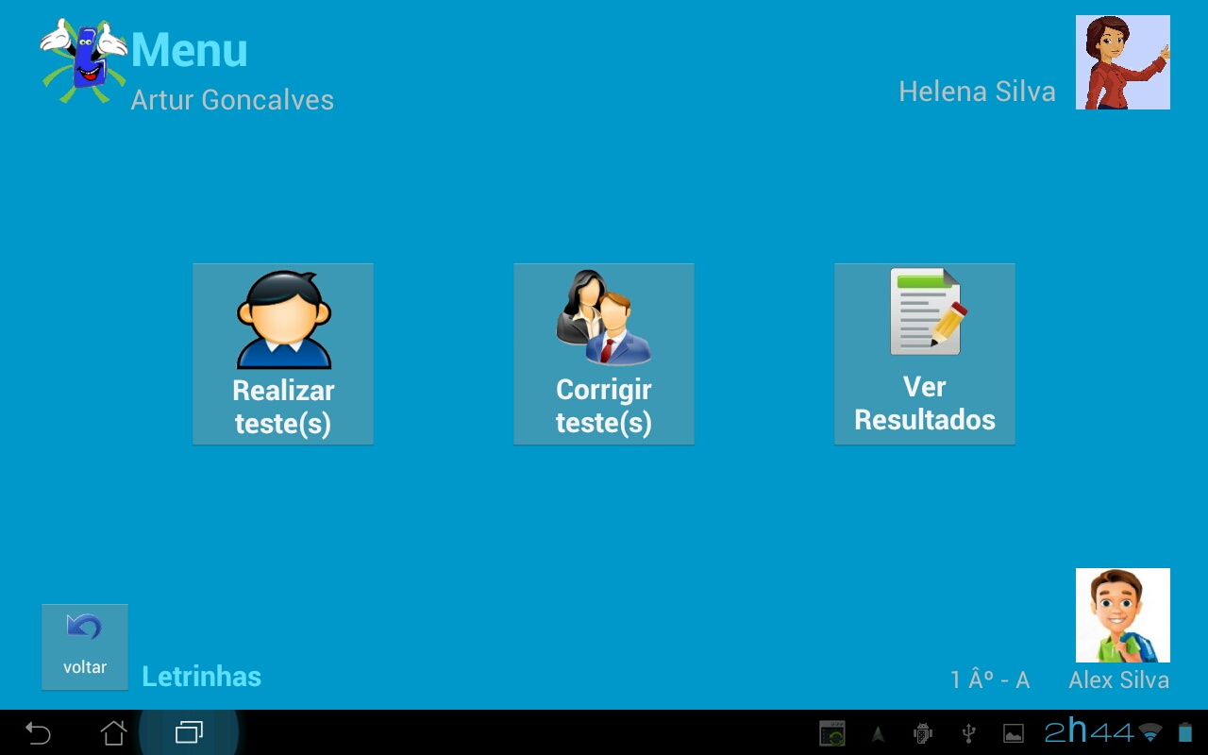
Layouts da App: Escolher Modo
Letrinhas – Projeto de Sistemas de Informação - 2014
Tiago

Slide 11
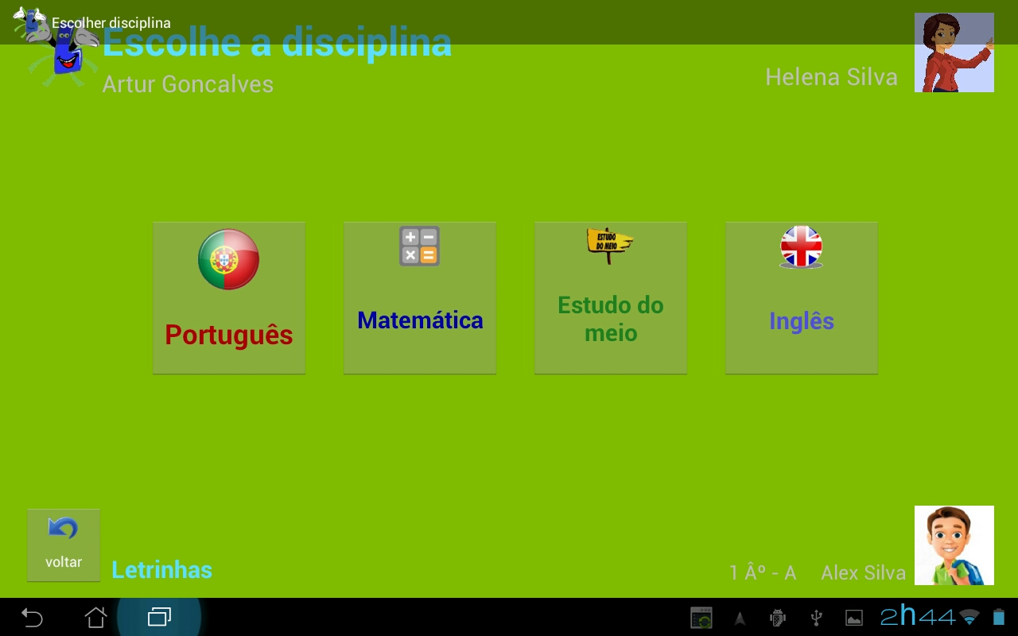
Layouts da App: Escolher Disciplina
Letrinhas – Projeto de Sistemas de Informação - 2014
Tiago

Slide 12
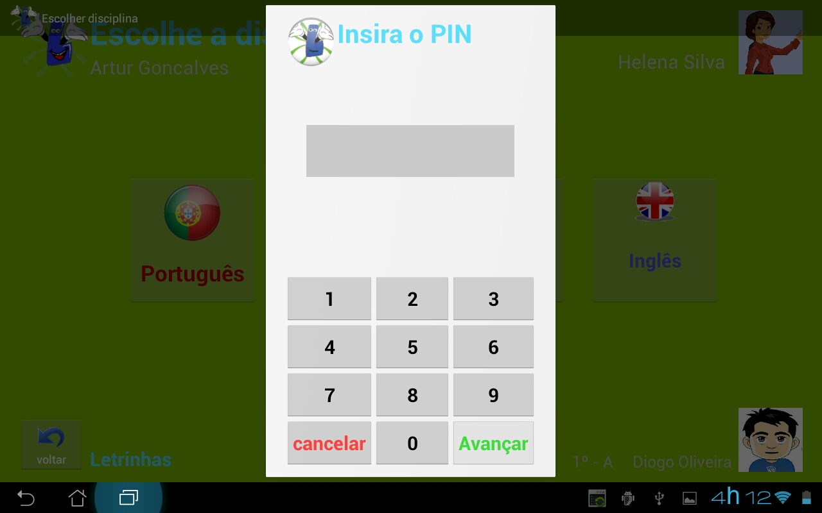
Layouts da App: Escolher Disciplina
Letrinhas – Projeto de Sistemas de Informação - 2014
Tiago

Slide 13
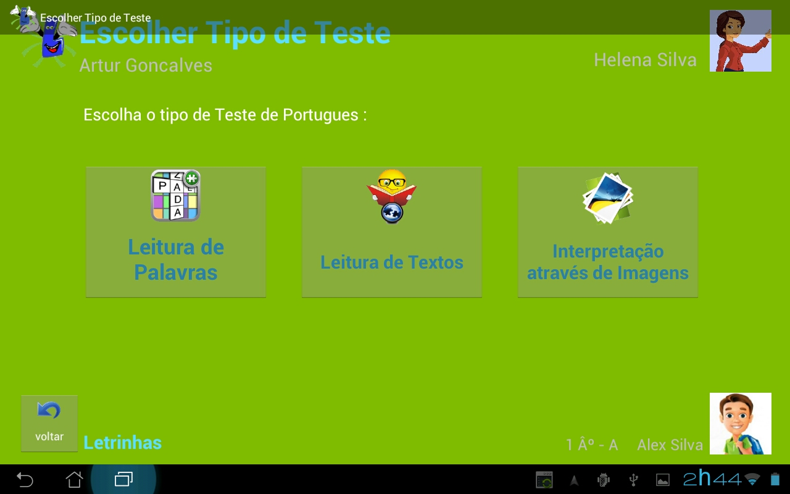
Layouts da App: Escolher Tipo de Teste
Letrinhas – Projeto de Sistemas de Informação - 2014
Tiago

Slide 14
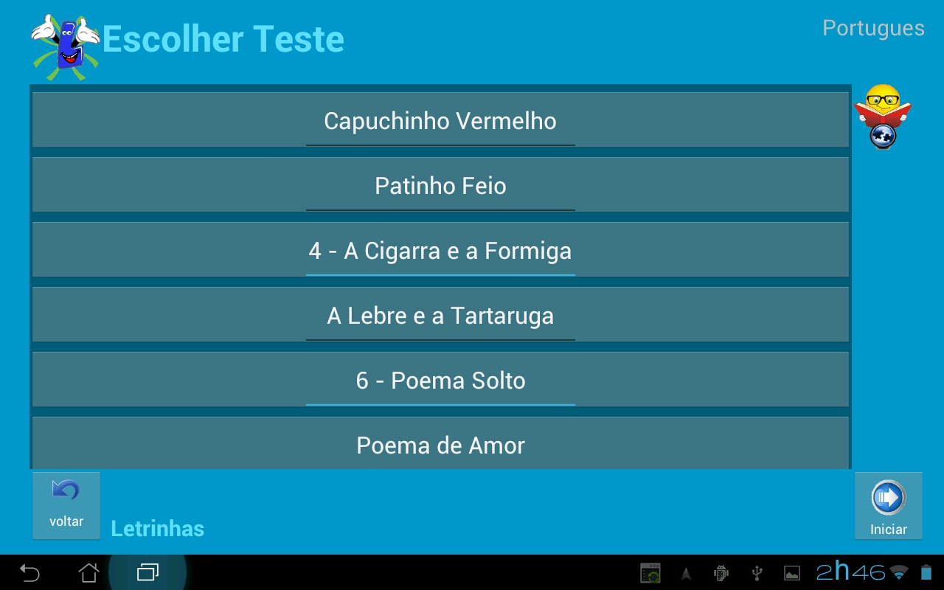
Layouts da App: Escolher testes
Letrinhas – Projeto de Sistemas de Informação - 2014
Tiago

Slide 15
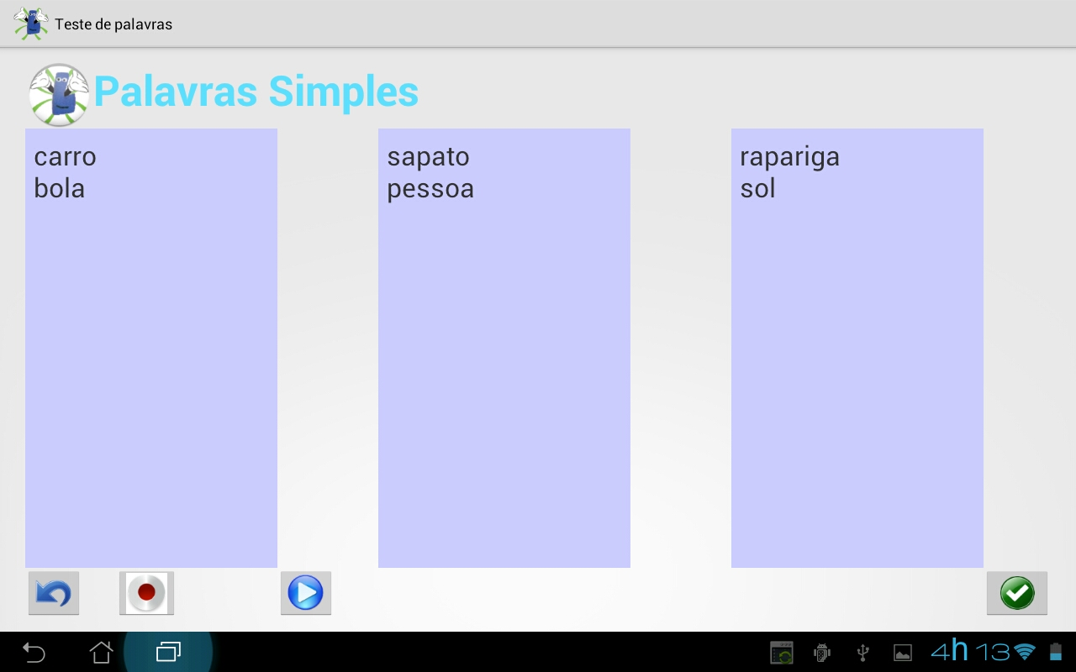
Layouts da App: Teste Palavras
Letrinhas – Projeto de Sistemas de Informação - 2014
Luís

Slide 16
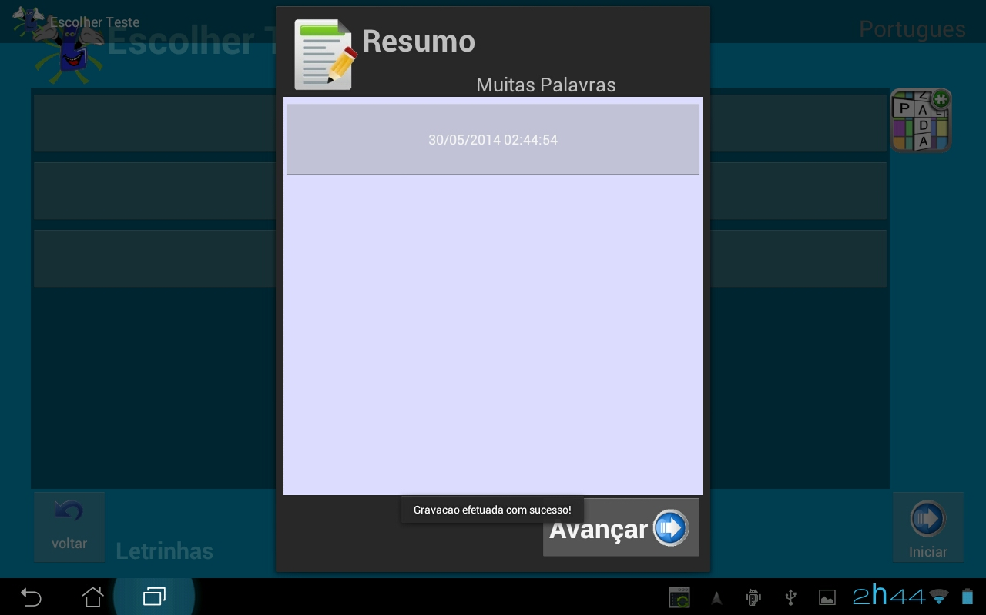
Layouts da App: Resumo do teste
Letrinhas – Projeto de Sistemas de Informação - 2014
Luís

Slide 17
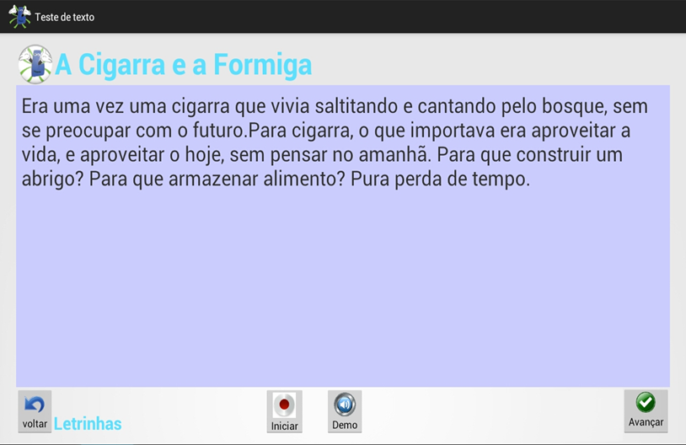
Layouts da App: Executar teste de texto
Letrinhas – Projeto de Sistemas de Informação - 2014
Luís

Slide 18
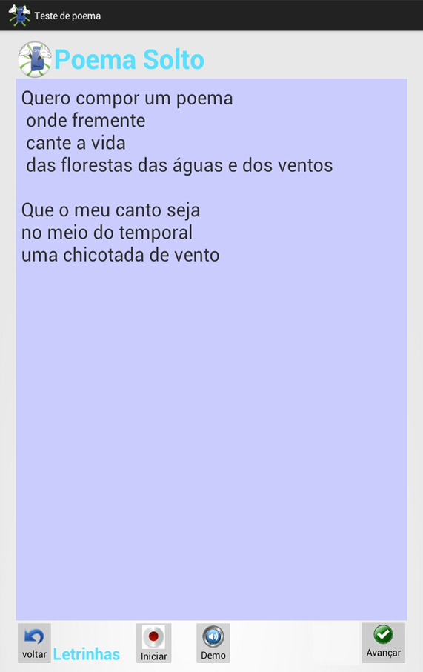
Layouts da App: Executar teste poema
Letrinhas – Projeto de Sistemas de Informação - 2014
Diogo

Slide 19
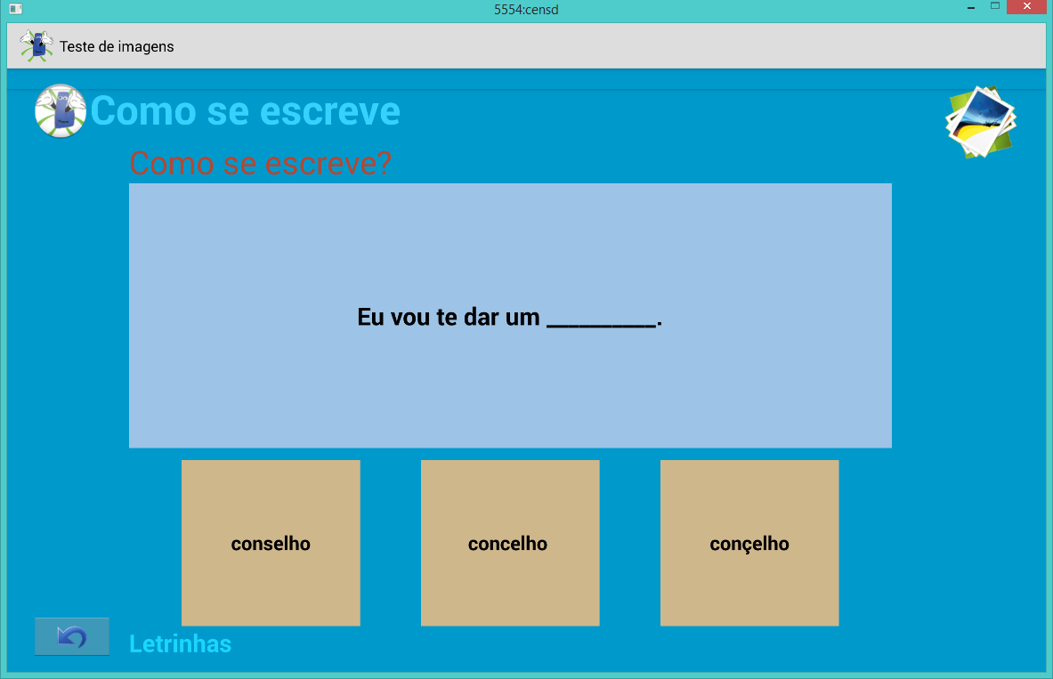
Layouts da App: Teste Multimedia (Imagens)
Letrinhas – Projeto de Sistemas de Informação - 2014

Slide 20
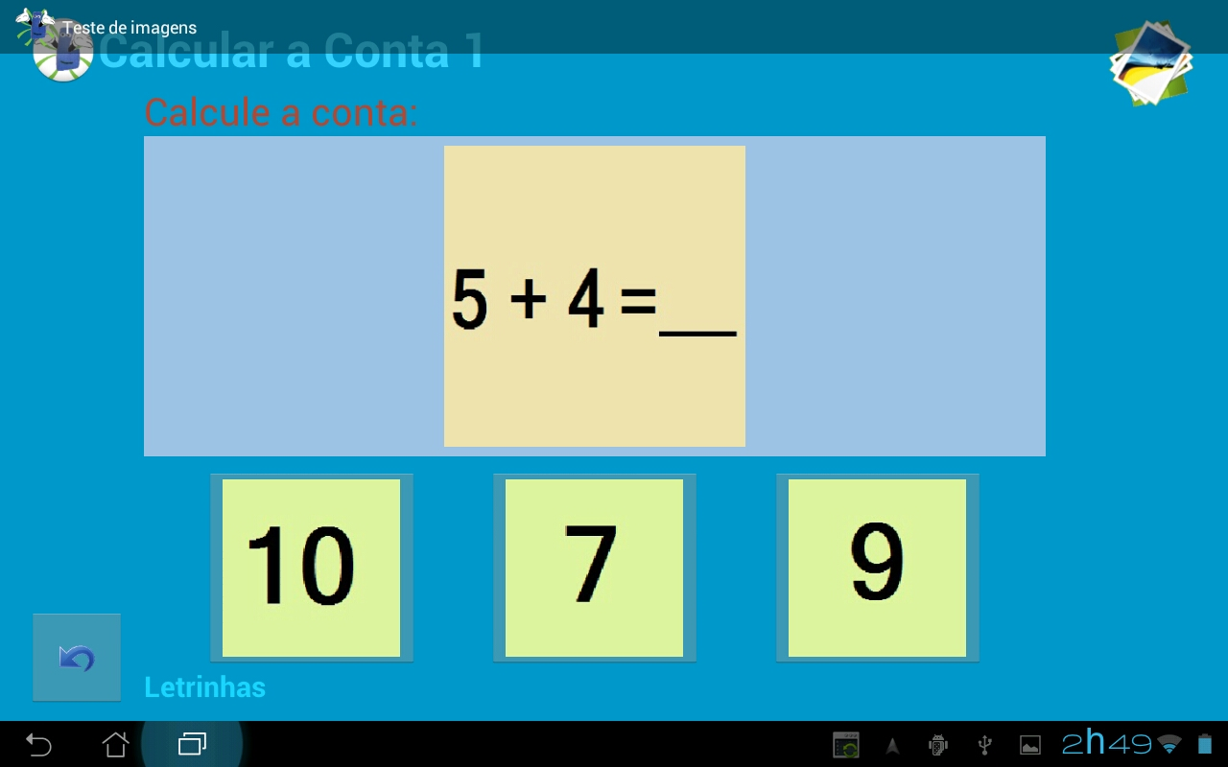
Layouts da App: Teste Multimedia
Letrinhas – Projeto de Sistemas de Informação - 2014

Slide 21
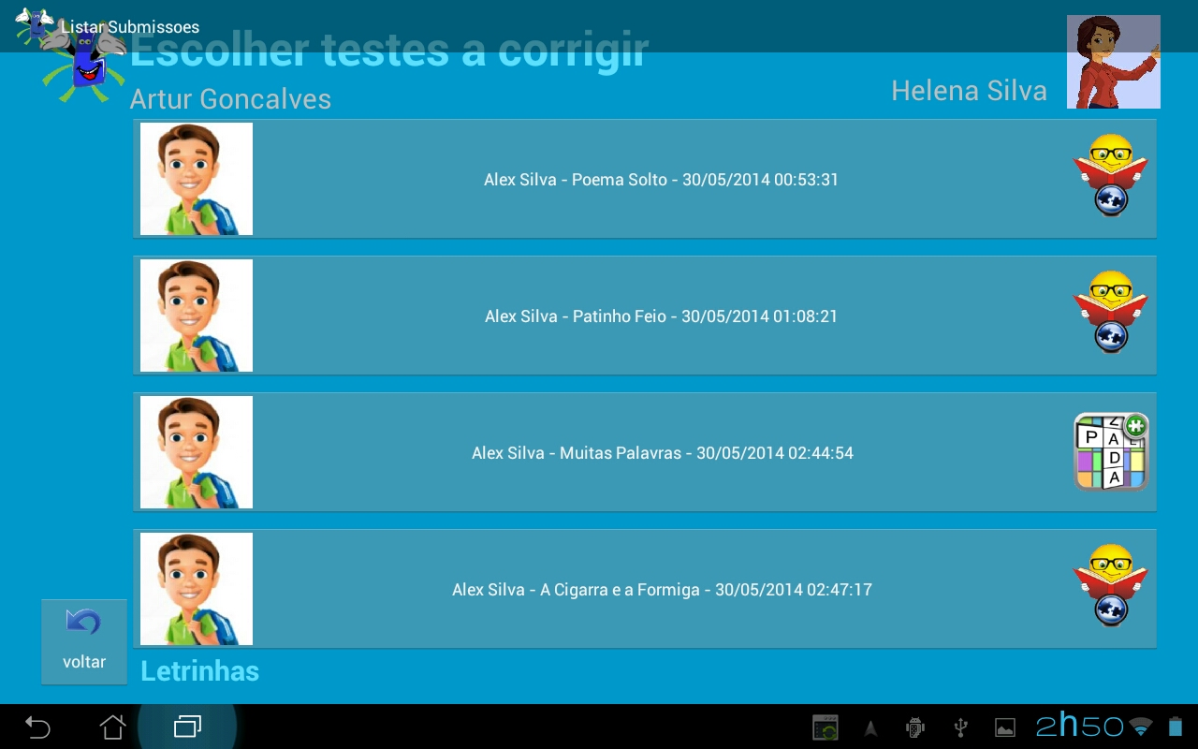
Layouts da App: Teste Multimedia (Imagens)
Letrinhas – Projeto de Sistemas de Informação - 2014

Slide 22
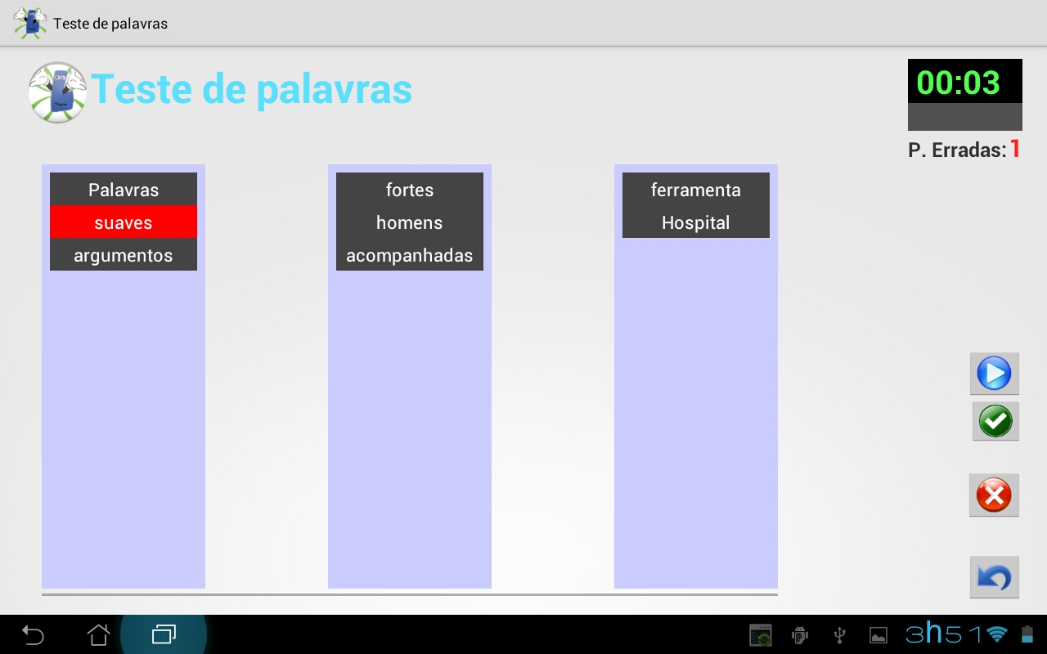
Layouts da App: Corrigir um Teste Texto
Letrinhas – Projeto de Sistemas de Informação - 2014

Slide 23
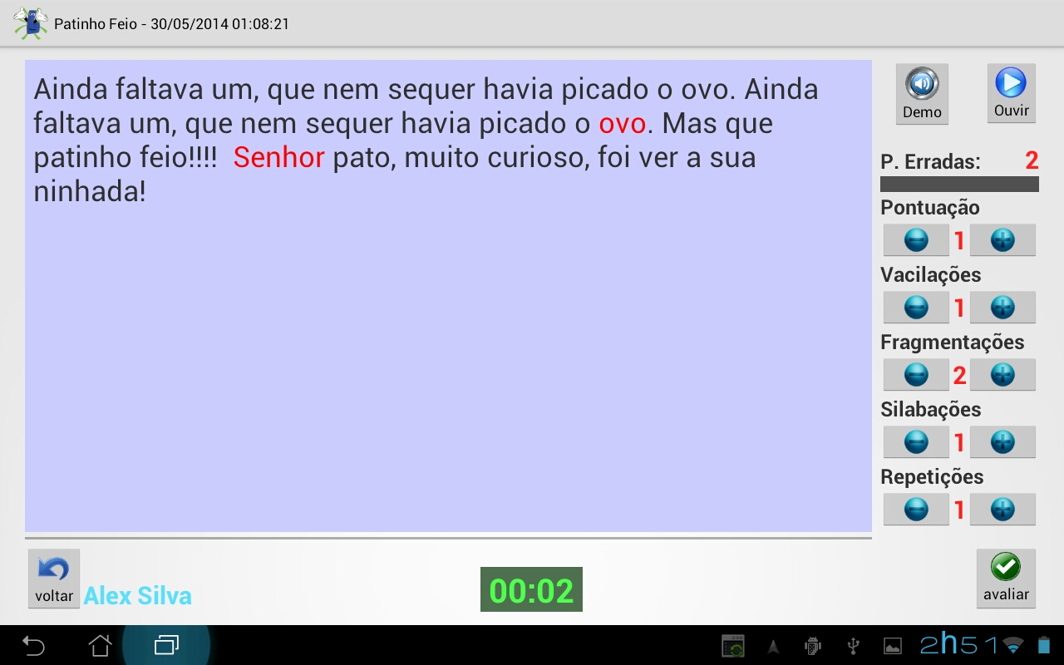
Layouts da App: Corrigir um Teste Texto
Letrinhas – Projeto de Sistemas de Informação - 2014

Slide 24
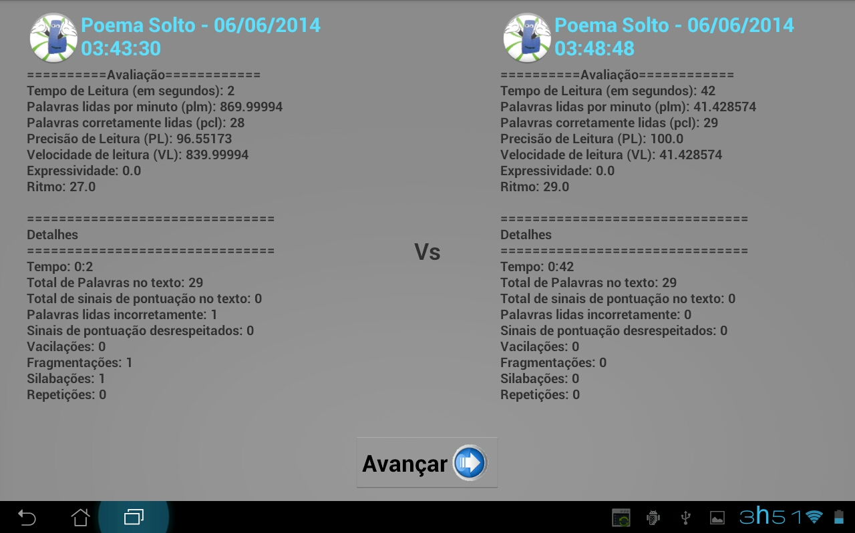
Layouts da App: Corrigir um Teste Texto
Letrinhas – Projeto de Sistemas de Informação - 2014

Slide 25
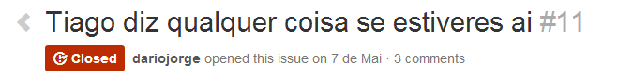
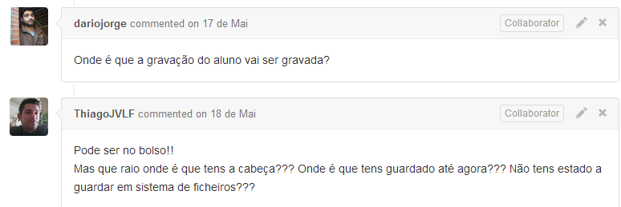
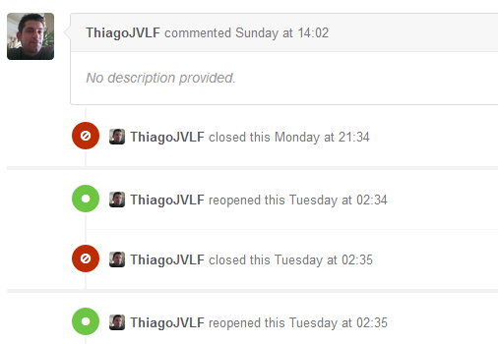
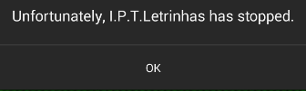
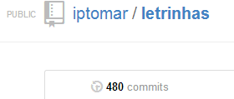
Momentos do Projeto:

Slide 26
Dúvidas ou Sugestões?
Letrinhas – Projeto de Sistemas de Informação - 2014

